Slide 1
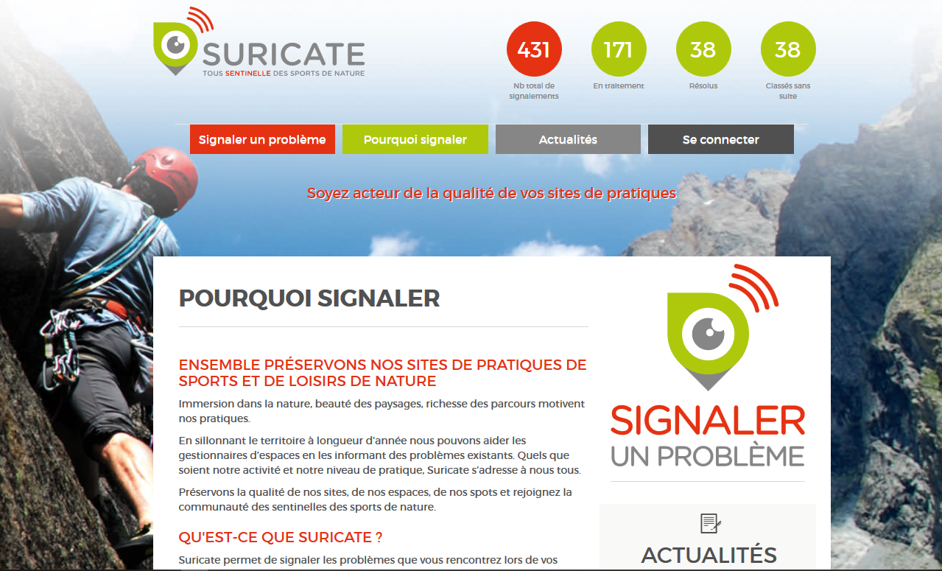

Slide 2
Qu'est-ce que Suricate ?
Outil, mis en place en 2014 en collaboration avec le Ministère de la Jeunesse, des Sports et de la Vie Associative.
Pourquoi et pour qui ?
Pour signaler des anomalies constatées sur le terrain et mettre en relation les gestionnaires et propriétaires des lieux de pratiques en facilitant ainsi le suivi du traitement de ces anomalies, et ce dans toutes les activités de sports de nature.
Quelles anomalies ?
erreur de balisage,
panneau défectueux,
problème de pollution,
atteinte à l’environnement
besoin de sécurisation,
conflit d’usage, …

Slide 3
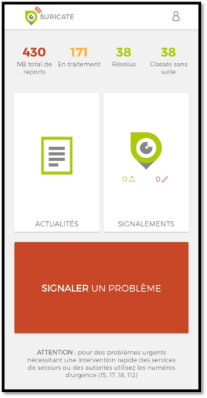
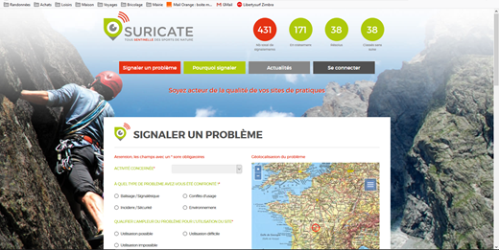
Que dois-je faire ?
Remplir un formulaire et le transmettre.
Depuis un ordinateur
Sur un téléphone
via l’application
http://sentinelles.sportsdenature.fr/
Mon signalement sera traité par des fédérations sportives de nature, des Départements et des services de l'État en lien avec le Pôle ressources national sports de nature du ministère chargé des sports.
Je serai tenu informé des suites données à mon signalement.
Devenons des randonneurs écoresponsables !

Slide 4
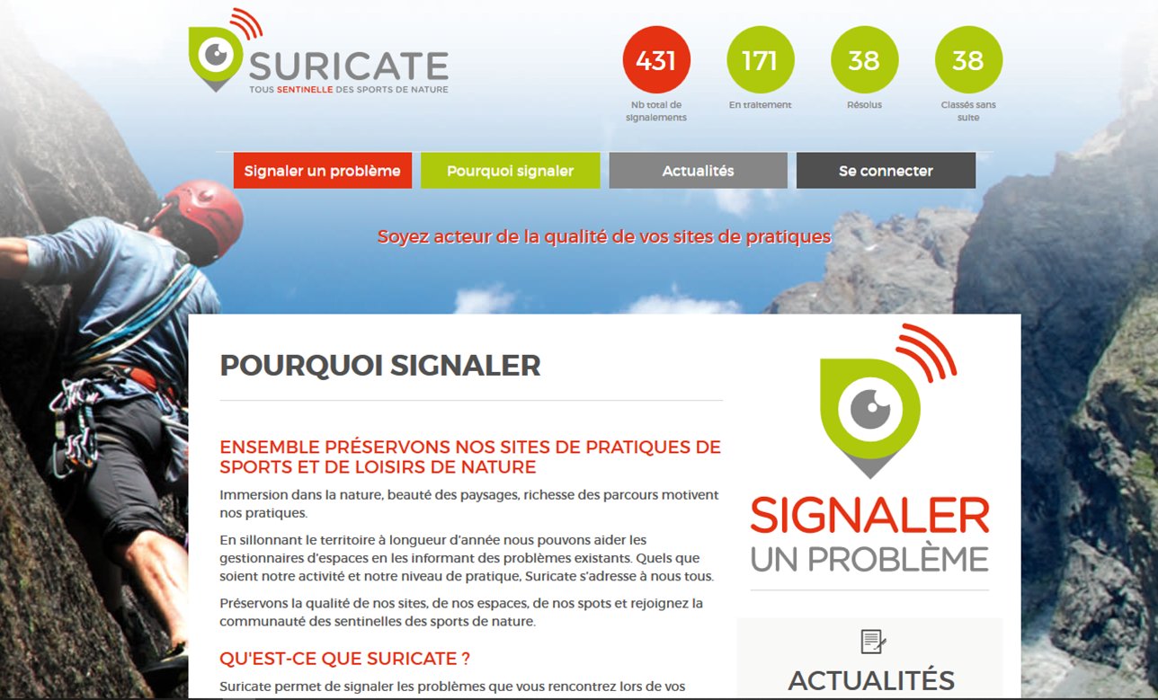
Je signale depuis mon ordinateur
http://sentinelles.sportsdenature.fr/

Slide 5
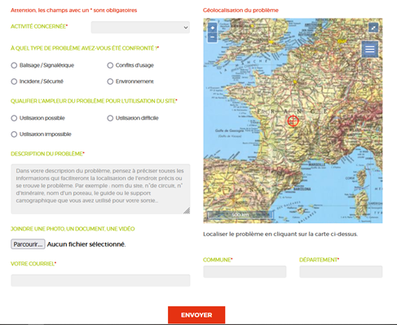
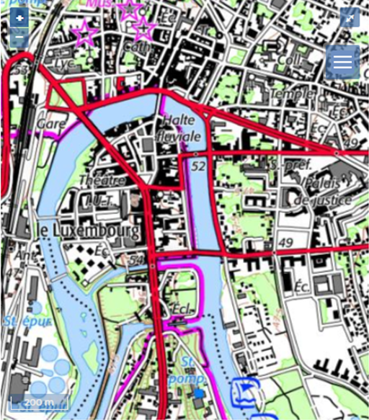
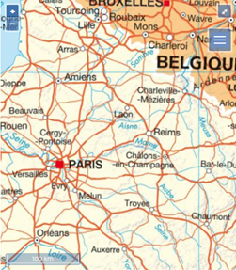
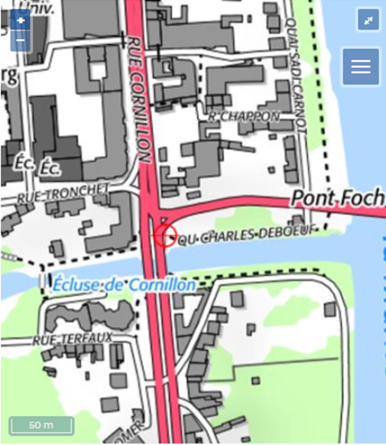
Exemple: problème de balisage/Signalétique
Activité concernée
Menu déroulant
Randonnée pédestre
Quel est le type de problème rencontré?
Balisage/Signalétique
Conflit d’usage
Incident sécurité
Environnement
Ampleur du problème pour utilisation du site
Utilisation possible
Utilisation difficile
Utilisation impossible
Description du problème
Le balisage a disparu à l’intersection du GR1 et du GR14 au niveau du canal de Meaux à Chalifert.
Il y a risque d’erreur pour les randonneurs,
Joindre une photo ou vidéo
Zoomer et localiser le problème sur la carte
Votre courriel
Commune
Département
michel.martin@gmail.fr
Meaux
Seine et Marne
Au CLIC, la géolocalisation est automatique

Slide 6
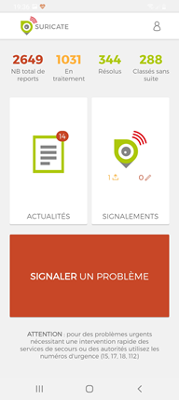
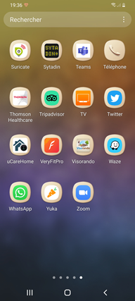
Je signale depuis mon tel. portable
J’ai téléchargé l’application SURICATE
Affichage de la page d’accueil et statistiques
Lancer Suricate
☞

Commencer le signalement

Slide 7
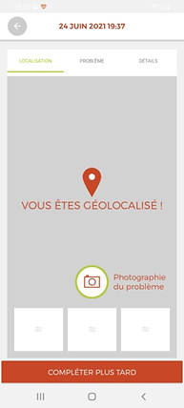
Je signale depuis mon tel. Portable (suite)
Ecran Localisation photos
Si vous signalez le problème sur le lieu où il se trouve, la géolocalisation est automatique (si le GPS fonctionne sur votre téléphone portable)
localisation
Prendre au moins une photo du problème à signaler
☞
La photo est chargée et s’affiche sur l’écran

Slide 8
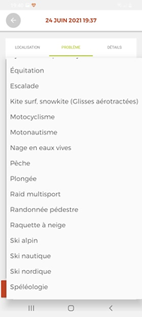
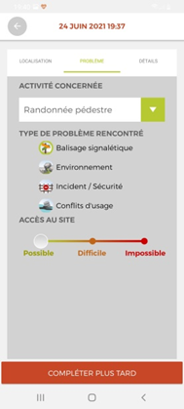
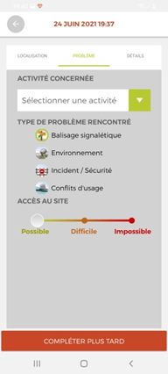
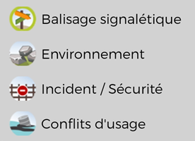
Je signale depuis mon tel. Portable (suite)
Le problème rencontré
Quelle activité ?
PROBLEME
Sélectionner l’activité dans le menu déroulant.
Randonnée pédestre
Quel type ?
Sélectionner un type de problème.
Quel accès au site ?
Positionner le curseur pour en fonction de praticabilité de l’itinéraire


Slide 9
Je signale depuis mon tel. Portable (suite)
2 - Le problème résumé
Activité: Randonnée pédestre
Type: Balisage signalétique
La randonnée est toujours praticable

Slide 10
Je signale depuis mon tel. Portable (suite)
Les détails du problème
Sélectionner l’onglet Détails
Toucher la zone de texte
Le potelet supportant la balise de continuité du PR « le circuit des 5 lavoirs » a été arraché et jeté sur le côté du chemin.
Décrire le problème
Envoyer
☞

